Slide 1
Клинические рекомендации в профпатологии. Бронхиальная астма

Slide 7
Особенности кодирования заболевания или состояния

Slide 8
Классификация БА по фенотипам
Аллергическая (атопическая)
Неаллергическая БА (в том числе «аспирин-чувствительная», в том числе профессиональная)
БА с поздним дебютом
БА с фиксированной обструкцией дыхательных путей
БА у пациентов с ожирением

Slide 9
Диагностика заболевания или состояния (группы заболеваний или состояний) медицинские показания и противопоказания к применению методов диагностики
Диагноз бронхиальной астмы устанавливается на основании
анализа жалоб и анамнеза пациента,
характера клинических симптомов,
данных физикального обследования,
функциональных методов обследования,
результатов специфического аллергологического обследования,
исключения других заболеваний,
эффекта пробной терапии.

Slide 10
Диагностика заболевания или состояния (группы заболеваний или состояний) медицинские показания и противопоказания к применению методов диагностики
При сборе анамнеза следует обратить внимание на наличие типичного симптомокомплекса:
повторяющиеся приступы кашля, свистящее дыхание, затрудненное дыхание или чувство стеснения в груди, вызванные различными триггерами (такими как респираторная инфекция, табачный дым, контакт с животными или пыльцой и т.д.; физической нагрузкой, стрессом) и проявляющиеся в основном ночью или ранним утром.
Важным клиническим маркером БА является исчезновение симптомов спонтанно или после применения лекарственной терапии.

Slide 11
Диагностика заболевания или состояния (группы заболеваний или состояний) медицинские показания и противопоказания к применению методов диагностики
Рекомендуется всем пациентам, как при подозрении на БА, так и при установленном диагнозе проводить физикальное обследование, включающее оценку общего состояния, визуальное исследование верхних дыхательных путей, визуальный осмотр терапевтический и аускультацию терапевтическую с целью определения клинико-динамических особенностей заболевания, выявления признаков сопутствующей патологии и создания ориентиров в определении тяжести состояния [4].
Уровень убедительности рекомендаций – С (уровень достоверности доказательств – 5)

Slide 12
Диагностика заболевания или состояния (группы заболеваний или состояний) медицинские показания и противопоказания к применению методов диагностики
Тест по контролю над астмой (ACT, Asthma control test)
Опросник по контролю симптомов астмы (ACQ-5, Asthma control questionnaire)
проведение исследования общего (клинического) анализа крови развернутого пациентам при установке диагноза БА (С-5)
проведение цитологического исследования мокроты пациентам с гиперпродукцией мокроты или в период тяжелого обострения БА (В-2)
исследование уровня общего иммуноглобулина Е в крови пациентам при установке диагноза БА..(С-4)
исследование уровня антител к антигенам растительного, животного и химического происхождения в крови (определение уровня аллерген-специфических IgE антител) пациентам при первичной диагностике БА (С-5)

Slide 13
Диагностика заболевания или состояния (группы заболеваний или состояний) медицинские показания и противопоказания к применению методов диагностики
проведение спирометрии (исследование неспровоцированных дыхательных объемов и потоков) всем пациентам старше 5 лет при установке диагноза БА, при первичном обращении...(С-5)
проведение бронходилятационного теста – спирометрии с фармакологической пробой (С-4)
рассмотреть возможность проведения бронхоконстрикторного теста с физической нагрузкой пациентам старше 12 лет с подозрением на БА при нормальных исходных показателях спирометрии и отрицательном бронходилятационном тесте – для выявления (исключения) бронхоспазма, вызванного физической нагрузкой (С-3)
проведение рентгенографии легких или компьютерной томографии органов грудной полости пациентам при установке диагноза БА (С-5)

Slide 14
Диагностика заболевания или состояния (группы заболеваний или состояний) медицинские показания и противопоказания к применению методов диагностики
регистрация электрокардиограммы и расшифровка, описание и интерпретация электрокардиографических данных пациентам при установке диагноза БА и с ранее установленным диагнозом при обострении БА с целью выявления сопутствующих заболеваний, влияющих на течение и выбор терапии БА, и проведения дифференциальной диагностики с кардиопатологией (С-5)
кожные тесты с аллергенами (накожные исследования реакции на аллергены) пациентам старше 5 лет при отсутствии противопоказаний к тестированию при первичной диагностике БА

Slide 15
2.5.1 Диагностика профессиональной БА
Диагностическое тестирование профессиональной БА рекомендуется проводить с учетом основных ее фенотипов (Приложение Б7):
аллергическая астма (от воздействия высоко- или низкомолекулярных сенситизаторов)
и/или ирритативная – неаллергическая астма (от воздействия веществ токсического и раздражающего действия)
Диагностику профессиональной астмы рекомендуется проводить в 3 основных этапа:
1 этап – верификация диагноза БА;
2 этап – установление причинно-следственной связи между развитием симптомов БА и условиями труда;
3 этап – выявление специфического агента или комплекса факторов развития профессоинальной БА.

Slide 16
«Золотым стандартом» диагностики ПБА являются:
- анкетный скрининг;
- иммунологические тесты in vivo и in vitro с предполагаемыми производственными агентами;
- мониторинг ПСВ (Исследование неспровоцированных дыхательных объемов и потоков с использованием пикфлоуметра) в условиях экспозиции и элиминации факторов производственной среды;
- специфический бронхопровокационный тест (Исследование дыхательных объемов с применением аэрозолей, присутствующих на рабочем месте) с модификацией экспозиции производственных агентов.
Согласно международным руководствам рекомендуется проведение исследование с бронхоконстриктором (ацетилхолиновый/метахолиновый тест) как альтернатива теста специфической бронхопровокации, что невозможно в РФ ввиду того, что метахолин не зарегистрирован на территории РФ.

Slide 17
Рекомендуется проводить мониторинг пиковой скорости выдоха (Исследование неспровоцированных дыхательных объемов и потоков с использованием пикфлоуметра) в условиях экспозиции и элиминации факторов производственной среды:
не менее 4-х раз в течение рабочей смены на протяжении 3-4-х рабочих недель с последующим сравнением показателей в выходные дни и/или отпускной период пациентам с подозрением на наличие профессиональной астмы с целью диагностики и подтверждения диагноза.
Уровень убедительности рекомендаций – С (уровень достоверности доказательств – 5)

Slide 18
Специфический бронхопровокационный тест
Исследование дыхательных объемов с применением аэрозолей, присутствующих на рабочем месте с модификацией экспозиции производственных агентов пациентам с подозрением на наличие профессиональной астмы с целью диагностики и подтверждения диагноза.
Уровень убедительности рекомендаций – С (уровень достоверности доказательств – 5)
Тест рекомендуется проводить только в специализированных центрах с использованием экспозиционных камер при отсутствии возможности подтвердить диагноз профессиональной астмы другими методами.
Исследование проводят в первые часы после рабочей смены и в первый день после продолжительного перерыва в работе.
Результаты теста, как правило, коррелируют с дозой ингалированных веществ и ухудшением течения БА на рабочем месте. Отсутствие бронхиальной гиперреактивности не позволяет исключить диагноз профессиональной БА.
Для уточнения наличия бронхиальной гипервосприимчивости к профессиональным факторам, показано повторное проведение теста в периоды элиминации агентов (после 7-14 дневного перерыва в работе)

Slide 19
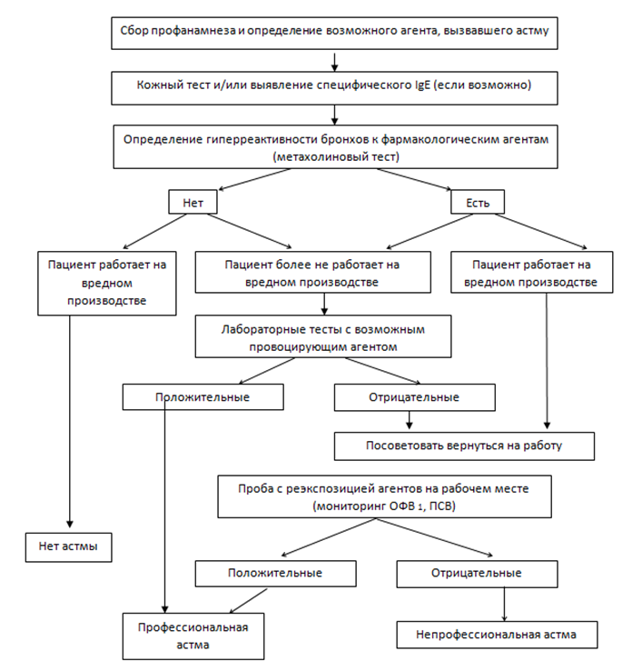
Алгоритм диагностики
профессиональной астмы
(Приложение Б)

Slide 20
Примеры формулировок диагноза:
Профессиональная бронхиальная астма, вызванная контактом со смешанной растительной пылью, аллергическая, персистирующая, средней тяжести, частично контролируемая. ДН I ст. Профессиональный аллергический ринит. Гиперчувствительность к зерновой и мучной пыли (альфа-амилаза).
Профессиональная бронхиальная астма, вызванная контактом с токсическими веществами, неаллергическая ирритативная, легкая персистирующая, частично контролируемая, ДН 0 ст.

